Slide 1
编译原理 Compliers -Principles, Techniques & Tools
汤步洲、李旭涛
哈尔滨工业大学（深圳）

Slide 2
形式语言与自动机 Formal Languages and Automata Theory
汤步洲
哈尔滨工业大学（深圳）

Slide 3
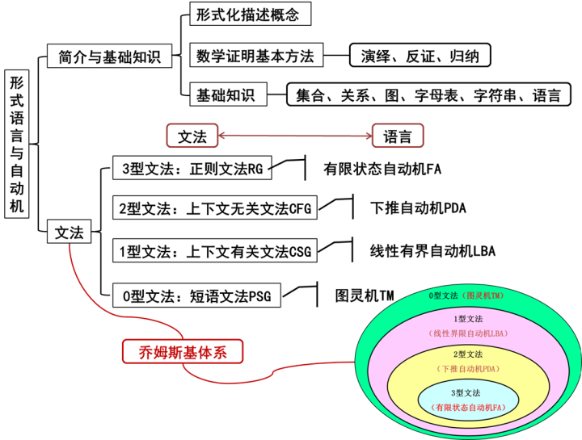
第7章 上下文无关语言的性质

Slide 4
第7章 上下文无关文法语言性质
主要内容
CFL的泵引理及其应用
CFL的封闭性
封闭运算：并、乘、闭包、代换、同态映射、逆同态映射
不封闭运算：交、补
CFL的判定性质
可判定性：空性，成员性
不可判定性
乔姆斯基文法体系

Slide 5
7.1 上下文无关语言的泵引理
定理：设L是任意CFL，那么存在常数N，它仅依赖于L，使得若z∈L，|z|≥N，则总可以将z 写成z=uvwxy，满足：
|vwx| ≤ N
vx≠ε (或|vx|≠0)
对任意i≥0，uv^{i}wx^{i}y∈L

Slide 6
7.1 上下文无关语言的泵引理
证明：设CFG G =(V,T, P, S)是接受L-{ε}的CNF文法。在CNF文法的派生树中，若最长路径为k，则产物（派生出的句子）的长度最多为2^{k-1}。设G变元数为m，N=2^{m}，那么若有z∈L(G)，|z|≥N，则z 的派生树中最长路径长度至少也是m+1，这个路径上有至少m+2个节点，除最后一个节点外，其余标记都是变元。只考虑在接近树底部连续的m+1个变元标记，其中至少有两个是相同的。
Notes:
CNF-乔姆斯基范式：C→AB, A→a

Slide 7
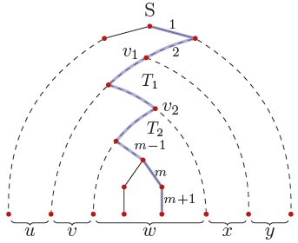
7.1 上下文无关语言的泵引理
证明（续）：如果这两个节点分别是v₁和v₂，标记均为A，v₁比v₂更接近树根。设以v₁为根的子树为T₁，它的产物z₁长度不会超过2^{m}，因为T₁最长路径不超过m+1。设以v₂为根的子树为T₂产物为w，那么z₁=vwx。而且v和x不能同时为空，因为派生z₁的第一个产生式必须是A→BC，T₂ 不是完全处于B中就是完全处于C中，而B和C都至少产生一个终结符。

Slide 8
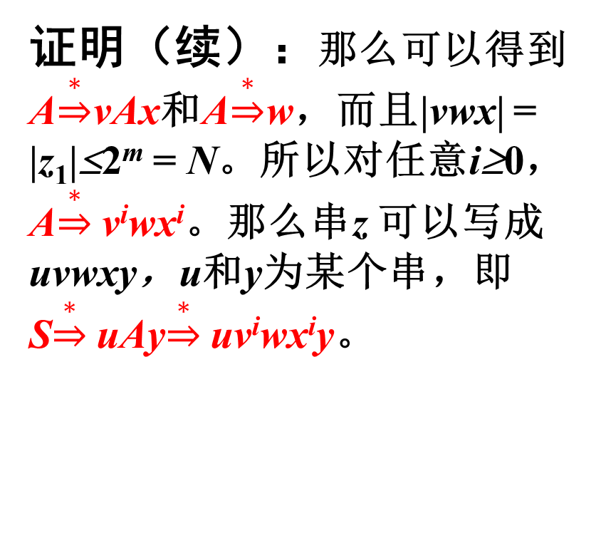
7.1 上下文无关语言的泵引理
证明（续）：那么可以得到A$\underset{⇒}{∗}$vAx和A$\underset{⇒}{∗}$w，而且|vwx| = |z₁|≤2^{m} = N。所以对任意i≥0，A$\underset{⇒}{∗}$v^{i}wx^{i}。那么串z 可以写成uvwxy，u和y为某个串，即S$\underset{⇒}{∗}$uAy$\underset{⇒}{∗}$uv^{i}wx^{i}y。

Slide 9
7.1 上下文无关语言的泵引理
示例：证明L={a^{n}b^{n}c^{n}|n≥1}不是上下文无关语言
证明：假设L是上下文无关的，那么存在整数N，取z=a^{N}b^{N}c^{N}∈L。由泵引理，z=uvwxy，其中|vwx|≤N，vx≠ε。
如果vwx只包含a或b或c，以a为例，v=a^{h}，w=a^{g}，x=a^{s}，h+s≥1。uv^{i}wx^{i}y=a^{N+(i-1)h+(i-1)g+(i-1)s}b^{N}c^{N}，当i≠1时，N+(i-1)h+(i-1)g+(i-1)s≠N，uv^{i}wx^{i}y∉L
如果vwx包含a和b或者b和c，以a和b为例，v=a^{h}，x=b^{g}，h+g≥1。uv^{i}wx^{i}y=a^{N+(i-1)h}b^{N+(i-1)g}c^{N}∉L。当i≠1时，N+(i-1)h≠N和N+(i-1)g≠N中至少有一个成立，uv^{i}wx^{i}y∉L

Slide 10
7.1 上下文无关语言的泵引理
示例：证明L={a^{n}b^{n}c^{n}|n≥1}不是上下文无关语言
证明：假设L是上下文无关的，那么存在整数N，取z=a^{N}b^{N}c^{N}∈L。由泵引理，z=uvwxy，其中|vwx|≤N，vx≠ε。
如果vwx包含a，b和c，设vwx=a^{h}b^{N}c^{g} (长度大于N) 1) w=b^{j}，v=a^{h}b^{k}，x=b^{l}c^{g}，其中j+k+l=N，h+k+l+g≥1，uv^{i}wx^{i}y=a^{N+(i-1)h}b^{N}c^{N+(i-1)g}∈L，则N+(i-1)h=N+(i-1)k+(i-1)l=N+(i-1)g对所有i均成立，即h=g=k+l，且(i-1)h=0, 1, ..., 这样的h, k, l, g显然不存在；2) w=a^{m}b^{j}与3) w=a^{m}b^{N}c^{n}情况类似

Slide 11
7.1 上下文无关语言的泵引理
示例：证明L={a^{i}b^{j}c^{i}d^{j} | i≥1且j≥1}不是上下文无关语言（取z=a^{n}b^{n}c^{n}d^{n}，与上例类似）
示例：证明L={ww | w∈{0,1}*}不是上下文无关语言
证明：假设L是上下文无关的，那么存在整数N，取z=0^{N}1^{N}0^{N}1^{N}∈L。由泵引理，z=uvwxy：
若vwx在z中点的任意一侧，uv⁰wx⁰y显然不可能属于L
若vwx包括z的中点，那么uv⁰wx⁰y只能形如0^{N}1^{i}0^{j}1^{N}，也不可能属于L
Notes:
L={a^{i}b^{j}a^{i}b^{j} | i≥1且j≥1}

Slide 12
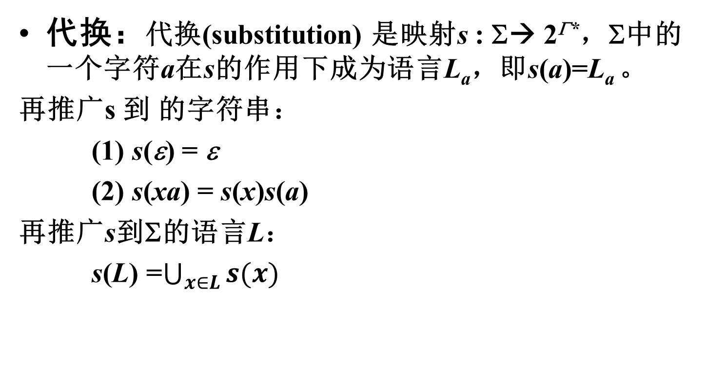
7.2 上下文无关语言的封闭性
代换：代换(substitution) 是映射s : Σ→ 2^{Γ*}，Σ中的一个字符a在s的作用下成为语言L_{a}，即s(a)=L_{a} 。
再推广s 到 的字符串：
(1) s(ε) = ε
(2) s(xa) = s(x)s(a)
再推广s到Σ的语言L：
s(L) =$\bigcup_{x∈L}{s(x)}$

Slide 13
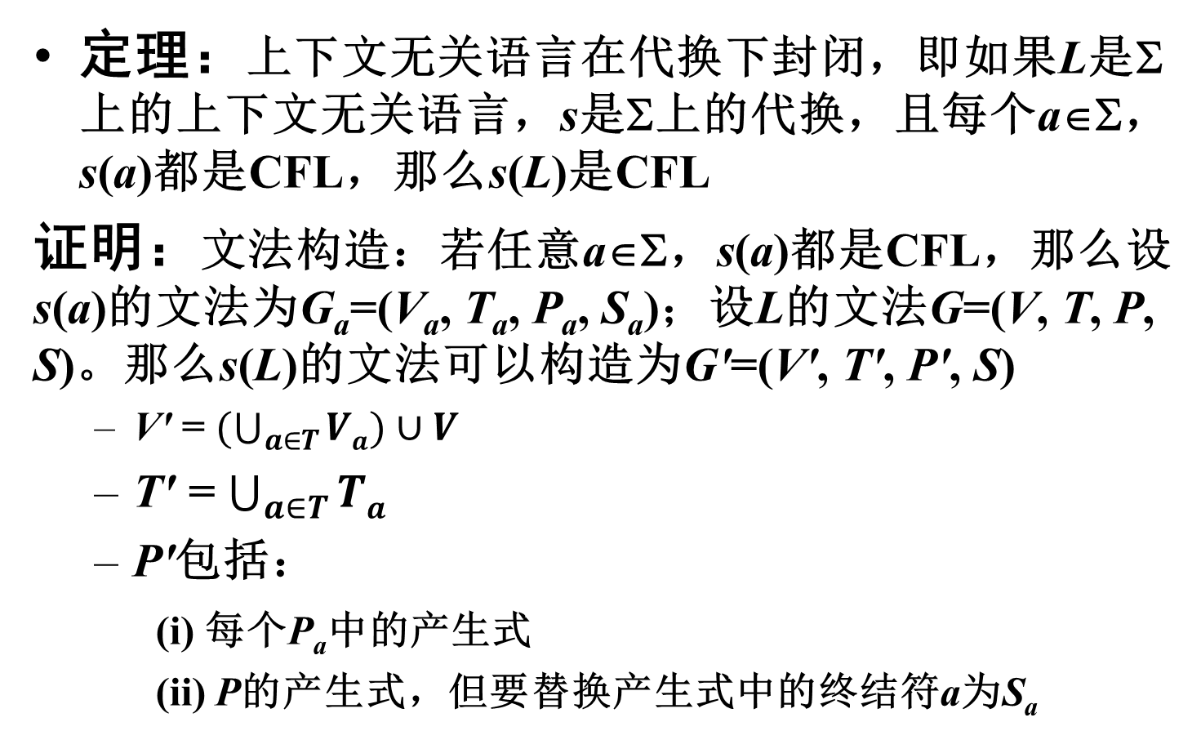
7.2 上下文无关语言的封闭性
定理：上下文无关语言在代换下封闭，即如果L是Σ上的上下文无关语言，s是Σ上的代换，且每个a∈Σ，s(a)都是CFL，那么s(L)是CFL
证明：文法构造：若任意a∈Σ，s(a)都是CFL，那么设s(a)的文法为G_{a}=(V_{a}, T_{a}, P_{a}, S_{a})；设L的文法G=(V, T, P, S)。那么s(L)的文法可以构造为G′=(V′, T′, P′, S)
V′ = $(\bigcup_{a∈T}{Va})∪V$
T′ = $\bigcup_{a∈T}{Ta}$
P′包括：
(i) 每个P_{a}中的产生式
(ii) P的产生式，但要替换产生式中的终结符a为S_{a}
那么，需证明s(L) = L(G′)

Slide 14
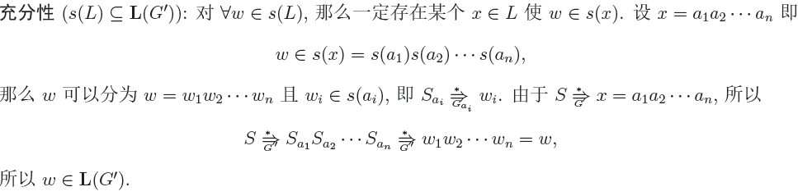
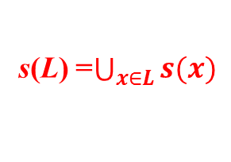
7.2 上下文无关语言的封闭性
x∈L
s(L) =$\bigcup_{x∈L}{s(x)}$
P′包括：
(i) 每个P_{a}中的产生式
(ii) P的产生式，但要替换产生式中的终结符a为S_{a}

Slide 15
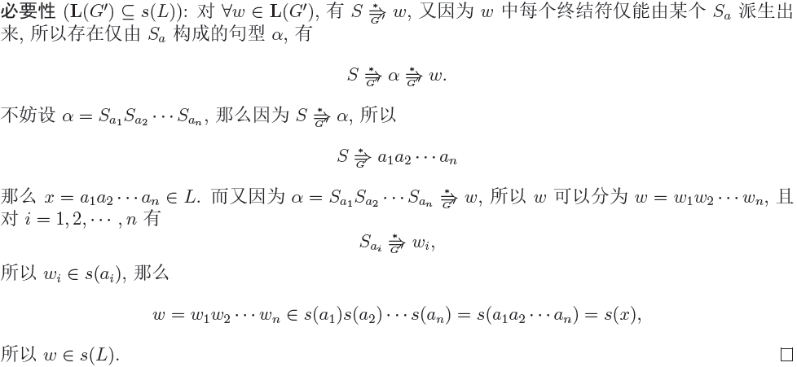
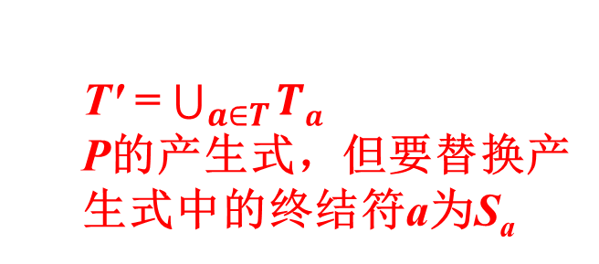
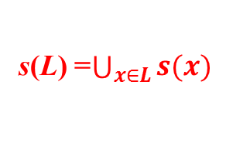
7.2 上下文无关语言的封闭性
T′ = $\bigcup_{a∈T}{Ta}$
P的产生式，但要替换产生式中的终结符a为S_{a}
s(L) =$\bigcup_{x∈L}{s(x)}$

Slide 16
7.2 上下文无关语言的封闭性
示例：设L = {w | w有相等个数的a和b}，代换s(a)=L_{a}={0^{n}1^{n} | n≥1}，s(b)=L_{b}={ww^{R} | w∈(0+1)*，求s(L)的文法。
设计L的文法为：S→aSbS | bSaS | ε
设计L_{a}的文法为：S_{a} →0S_{a}1 | 01
设计L_{b}的文法为：S_{b} → 0S_{b}0 | 1S_{b}1 | ε
那么s(L) 的文法为：
S → S_{a}SS_{b}S | S_{b}SS_{a}S | ε
S_{a} → 0S_{a}1 | 01
S_{b} → 0S_{b}0 | 1S_{b}1 | ε

Slide 17
7.2 上下文无关语言的封闭性
定理：上下文无关语言在并、连接、闭包、正闭包和同态运算下封闭
证明1：若Σ={1, 2}，语言{1, 2}，{12}，{1}*和{1}⁺显然都是CFL。设L₁和L₂是任意的CFL，并定义代换s(1)=L₁，s(2)=L₂，那么：
(1) 因为s({1, 2})=s(1)∪s(2)=L₁∪L₂，所以并运算下封闭
(2) 因为s({12})=s(12)=s(ε)s(1)s(2) =L₁L₂，所以连接运算下封闭
(3) 因为s({1}*)= s({ε , 0, 1, 11, 111, ...})=s(ε)∪s(0)∪s(1)∪s(11)∪ ... =s(ε)∪s(0)∪s(1)∪s(1) s(1)∪ ...={ε}∪L₁∪L₁L₁∪ ...
=(s(1))*=L₁*
(4)正闭包的证明与(3)类似

Slide 18
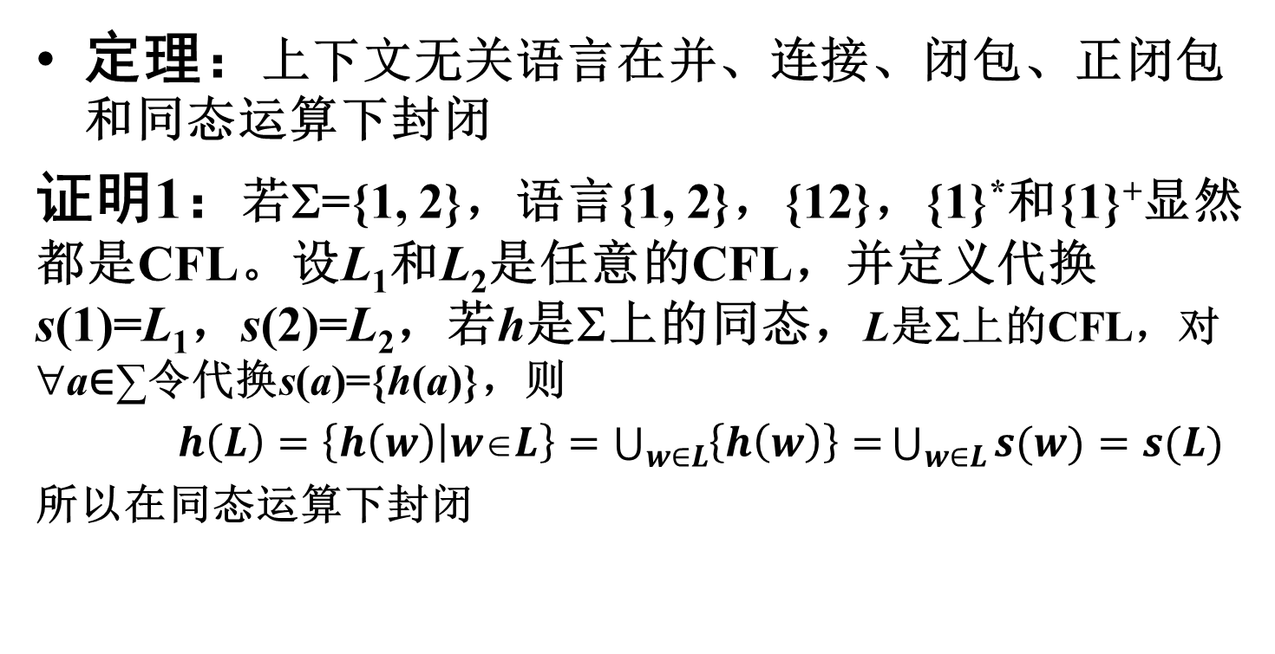
7.2 上下文无关语言的封闭性
定理：上下文无关语言在并、连接、闭包、正闭包和同态运算下封闭
证明1：若Σ={1, 2}，语言{1, 2}，{12}，{1}*和{1}⁺显然都是CFL。设L₁和L₂是任意的CFL，并定义代换s(1)=L₁，s(2)=L₂，若h是Σ上的同态，L是Σ上的CFL，对∀a∈∑令代换s(a)={h(a)}，则
$h\left(L\right)=\left\{h\left(w\right) | wL\right\}=\bigcup_{w∈L}{\left\{h\left(w\right)\right\}=}\bigcup_{w∈L}{s(w)}=s(L)$
所以在同态运算下封闭

Slide 19
7.2 上下文无关语言的封闭性
定理：上下文无关语言在并、连接、闭包、正闭包和同态运算下封闭
证明2（使用文法来证明）：若L₁和L₂是CFL，那设文法分别为G₁=(V₁, T₁, P₁, S₁)和G₂=(V₂, T₂, P₂, S₂)。那么：
(1) L₁∪L₂的文法为：G_{union}=(V₁∪V₂∪{S}, T₁∪T₂, P₁∪P₂∪{S→S₁|S₂}, S)
(2) L₁L₂的文法为：G_{concat}=(V₁∪V₂∪{S}, T₁∪T₂, P₁∪P₂∪{S→S₁S₂}, S)
(3) L₁*的文法为：G_{closure}=(V₁∪{S}, T₁, P₁∪{S→S₁S|ε}, S)
(4) L₁⁺的文法为：G_{closure+}=(V₁∪{S}, T₁, P₁∪{S→S₁S|S₁}, S)

Slide 20
7.2 上下文无关语言的封闭性
定理：如果L是CFL，那么L^{R}也是CFL
证明：设L的文法分别为G=(V, T, P, S)，构造文法G’=(V, T, {A→α^{R} | A→α∈P}, S)，则L(G’)=L^{R}
定理：CFL在逆同态下封闭
证明：基本思路：
① 描述工具PDA
② PDA M₂=(Q₂，∑₂，Γ，δ₂，q₀，Z₀，F)接受L
③ 设T={a₁，a₂，…，a_{n}}根据f(a₁)=x₁，f(a₂)=x₂，…，f(a_{n})=x_{n}，M₁有穷控制器中的缓冲区存放f(a₁)，f(a₂)，…，f(a_{n})的任一后缀。

Slide 21
7.2 上下文无关语言的封闭性
④ 对于任意的x∈∑₁*，设x=b₁b₂…b_{n}，M₁是否接受x，完全依据于M₂是否接受f(b₁)f(b₂)…f(b_{n})。
⑤ M₁的形式定义为
M₁=(Q₁，∑₁，Γ，δ₁，[q₀，ε]，Z₀，F×{ε})
Q₁={[q，x] | q∈Q₂，存在a∈∑₁，x是f(a)的后缀}
当M₁扫描到a∈∑₁时，将f(a)存入有穷控制器，
([q，f(a)]，A) ∈δ₁([q，ε]，a，A)

Slide 22
7.2 上下文无关语言的封闭性
([q，f(a)]，A) ∈δ₁([q，ε]，a，A)
然后，M₁模拟M₂处理存在缓冲区中的f(a)。
M₁用ε-移动模拟M₂的非ε-移动：
(p，γ) ∈δ₂(q，a，A) ⇔
([p，x]，γ) ∈δ₁([q，h(a)x]，ε，A)
M₁用ε-移动模拟M₂的ε-移动
(p，γ) ∈δ₂(q，ε，A)⇔
([p，x]，γ) ∈δ₁([q，x]，ε，A)

Slide 23
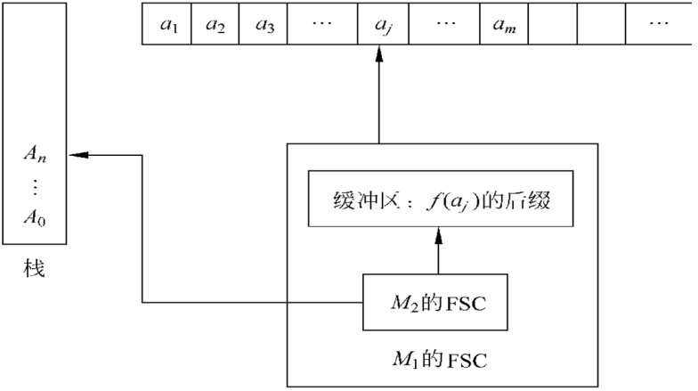
7.2 上下文无关语言的封闭性
M₁和M₂的关系

Slide 24
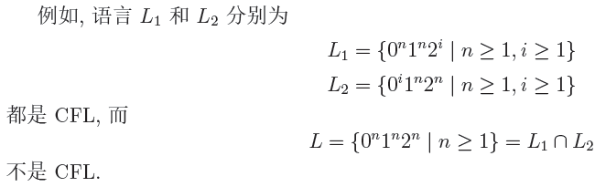
7.2 上下文无关语言的封闭性
CFL在交运算下不封闭
CFL在补运算下不封闭

Slide 25
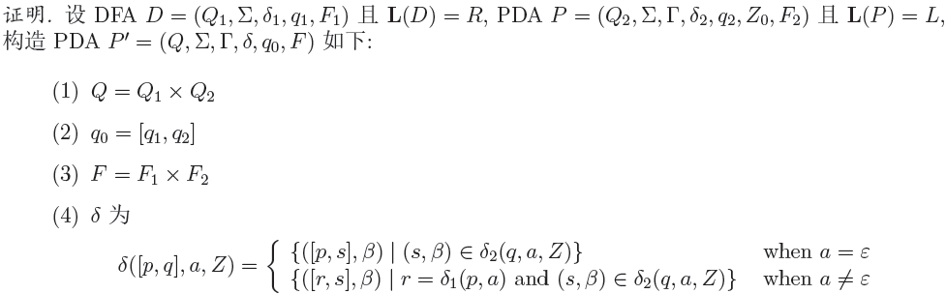
7.2 上下文无关语言的封闭性
定理：若L是CFL且R是正则语言，则L∩R 是CFL
L∩R表示同时被D和P接受的语言，即从D的开始状态经过字符串w
到终止状态F₁，且从P的开始状态经过字符串w到终止状态F₂

Slide 26
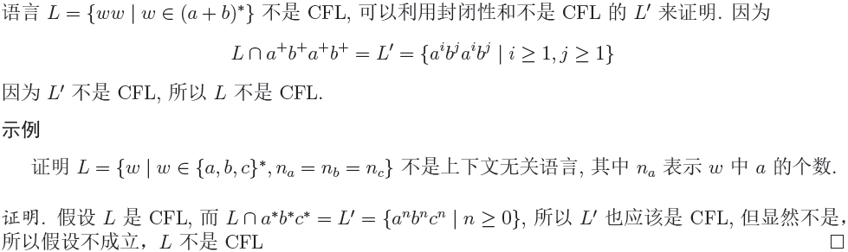
7.2 上下文无关语言的封闭性
封闭性的应用：可以利用一个语言L与某一个正则语言L_{D}的交集L∩ L_{D}不是CFL来间接证明L不是CFL
前面的例子已经证明这两个语言不是CFL

Slide 27
7.3 上下文无关语言的判定性质
可判定的CFL问题
测试CFL的空性：只需判断文法的开始符号S是否是产生的
测试CFL的成员性：利用CNF范式，有CYK 算法检查串w是否属于L

Slide 28
7.3 上下文无关语言的判定性质
不可判定的CFL问题
判断给定CFG G的歧义性
判断给定CFL的固有歧义性
判断两个CFL的交是否为空
判断两个CFL是否相同
判断给定CFL的补是否为空(尽管有算法判断CFL 是否为空)
判断给定CFL是否等于Σ*

Slide 29
7.4 乔姆斯基文法体系
文法G=(V, T, P, S)，P中的产生式都形如α→β，
其中α∈(V∪T)*V(V∪T)*，即α中至少有一个变元，β∈(V∪T)*：
则G称为0 型文法，或短语结构文法(PSG)；L(G) 称为0型语言，短语结构语言(PSL)，或递归可枚举语言
若要求|β| ≥ |α|，则称G为1型文法，或上下文有关文法(Context-Sensitive Language, CSL)；L(G)称为1型语言或上下文有关语言(CSL)
若要求α∈V，则称G为2 型文法或上下文无关文法；L(G) 称为2型语言或上下文无关语言
若要求α→β都是形如A→aB 或A→a，其中A∈V，a∈T，则称G是3 型文法或正则文法；L(G) 称为3型语言或正则语言

Slide 30
7.4 乔姆斯基文法体系
0型文法（图灵机TM）
1型文法
（线性界限自动机LBA）
2型文法
（下推自动机PDA）
3型文法
（有限状态自动机FA）

Slide 31
第7章 小结
CFL的泵引理及其应用：证明不是CFL
CFL的封闭性
封闭运算：并、乘、闭包、代换、同态映射、逆同态映射（*）
不封闭运算：交、补
CFL的判定性质
可判定性：空性，成员性
不可判定性
乔姆斯基文法体系

